Slide 1
数据库基础与应用
—Access案例教程

Slide 2
第2章 认识Access
1
走进Access 2010
2.1.1Access 2010的新增功能
2.1.2Access 2010的启动与退出
2.1.3Access 2010的工作界面
2
Access六大对象
数据表
查询
窗体
报表
宏
模块
本章重点
首页

Slide 3
第2章 认识Access
Access 2010是一个功能强大的关系型数据库管理系统，是Office 2010办公系列软件的一个重要组成部分，主要用于数据库管理。
Access 2010不仅继承和发扬了之前版本的功能强大、界面友好、易学易用的优点，而且它又发生了新的巨大变化。
本章将介绍Access 2010基本概念，熟悉Access 2010的新界面，了解功能区的组成及命令选取方法等。
返回

Slide 4
2.1.1Access 2010的新增功能
专业的数据库模板
条件格式功能
Backstage视图
改进的数据表视图
新增的计算字段
合并与分割单元格
新的宏生成器
SharePoint 网站
应用程序部件
增强的安全性
返回

Slide 5
“开始”/“所有程序”/“Microsoft Office”/“Microsoft Access2010”
启动Access
双击数据库文档文件
双击桌面上的快捷方式

Slide 6
Access窗口“关闭”按钮
“文件”/“退出”命令
退出Access
Access窗口“控制菜单”按钮
Alt+F4
返回

Slide 7
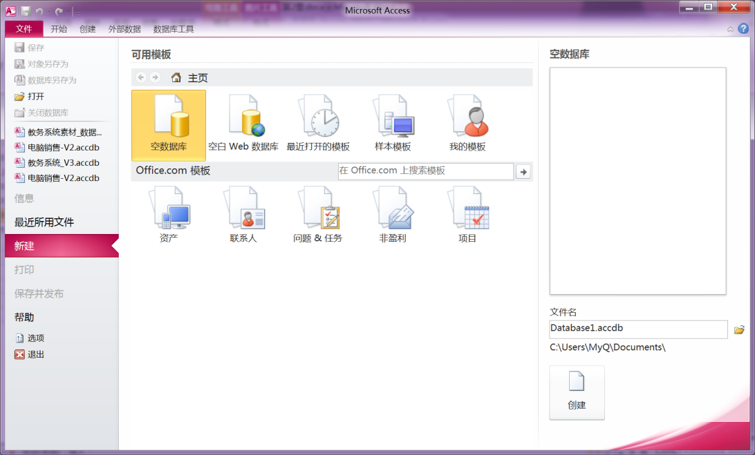
2.1.3Access 2010的工作界面
“可用模板”页
显示当前Access 2010系统中所有的样本模板
选择和单击
进入Access工作界面
启动界面
下一张

Slide 8
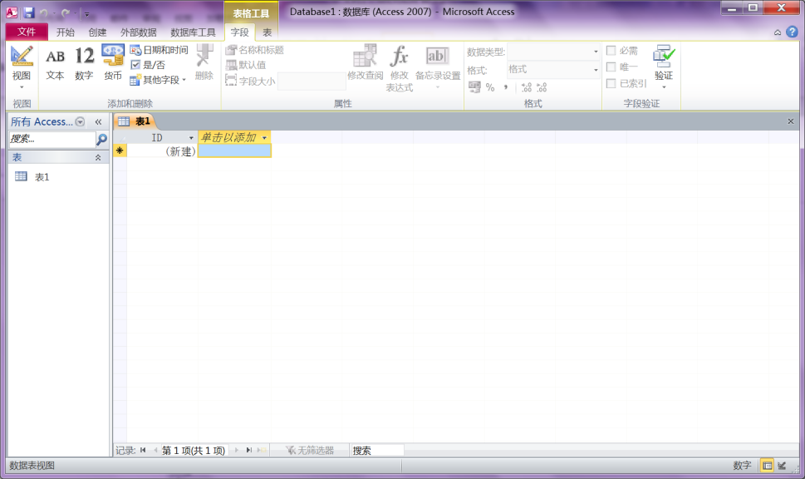
2.1.3Access 2010的工作界面
标题栏
功能区
导航窗格
(对象栏)
数据库对象窗口(工作区)
状态栏
工作界面

Slide 9
2.1.3Access 2010的工作界面
标题栏
功能区
标题栏位于Access 2010工作界面的最上端，用于显示当前打开的数据库文件名
导航窗格
(对象栏)
数据库对象窗口(工作区)
状态栏
工作界面

Slide 10
2.1.3Access 2010的工作界面
标题栏
功能区
导航窗格
显示当前数据库中的各种数据库对象
导航窗格：折叠/展开
(对象栏)
数据库对象窗口(工作区)
状态栏
工作界面
继续

Slide 11
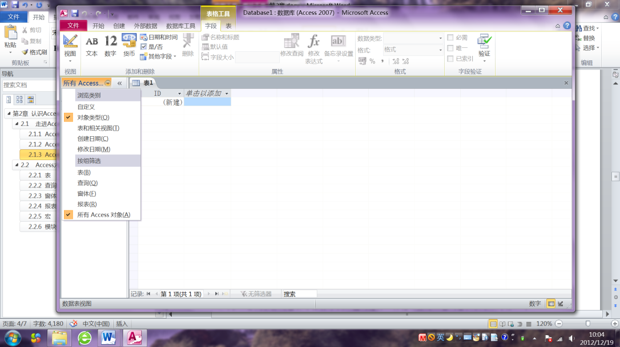
2.1.3Access 2010的工作界面
折叠/展开按钮
选择查看对象
导航窗格：折叠/展开

Slide 12
2.1.3Access 2010的工作界面
标题栏
功能区
数据库对象窗口(工作区)
导航窗格
(对象栏)
Access主要工作在此进行：设计、编辑、修改、显示及运行数据表、查询、窗体、报表和宏等对象的区域
状态栏
工作界面

Slide 13
2.1.3Access 2010的工作界面
标题栏
功能区
命令按功能分组——选项卡
数据库对象窗口(工作区)
导航窗格
(对象栏)
选项卡
状态栏
命令按钮
组
工作界面

Slide 14
2.1.3Access 2010的工作界面
标题栏
功能区
帮助 或按F1
数据库对象窗口(工作区)
导航窗格
(对象栏)
显示查找状态信息、属性提示、进度指示及操作提示等
状态栏
工作界面
返回

Slide 15
1.数据表
2.查询
数据库中用来存储信息的对象
用来检索和查看数据的对象
3.窗体
对象
4.报表
向用户提供一个交互式图形界面的一种对象
用于打印输出的一种对象
5.宏
由若干个操作组成的集合，用来简化一些经常性的操作
6.模块
声明、语句和过程的集合 Access 2010可以用VBA编程语言编写过程模块
返回

Slide 16
Access工作界面
本章重点：
返回

